Slide 1
ГБПОУ КК Сочинский Профессиональный Техникум
Выпускная квалификационная работа на тему:
Разработка WEB сайта магазина по продаже видеоигр.
Выполнил:
Обучающийся группы 21Н
Мавьян А.А
Руководитель:
Ованнисян А. В
2024

Slide 2
ВВЕДЕНИЕ
В современном мире информационные технологии непрерывно сопровождают человека в его повседневной жизни. Люди стали отказываться от телевидения как такового в пользу интернета. Благодаря бурному развитию сети интернет, один небольшой компьютер или смартфон способен заменить целый ряд различных устройств и дать нам практически неограниченный доступ к любой интересующей информации.

Slide 3

Что такое Веб-Сайт?
Веб-сайт, или сайт – это одна или несколько логически связанных между собой веб-страниц.

Slide 4

Создание сайта на CMS Wordpress.
WordPress — свободно распространяемая система управления содержимым сайта .

Slide 5

Плагин WooCommerce.
WooCommerce - это плагин электронной коммерции с открытым исходным кодом для WordPress.

Slide 6
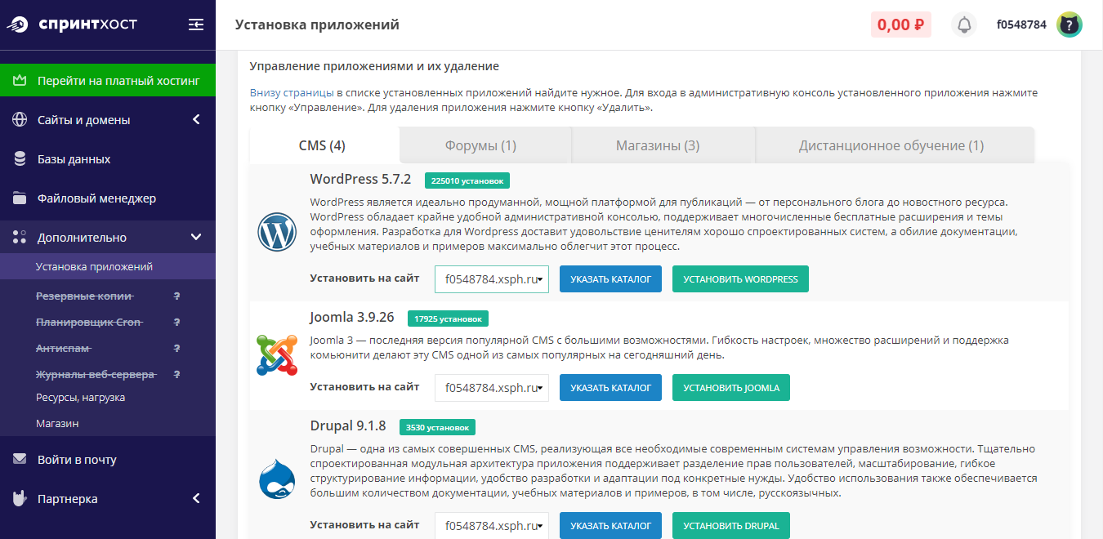
Установка Wordpress.

Slide 7
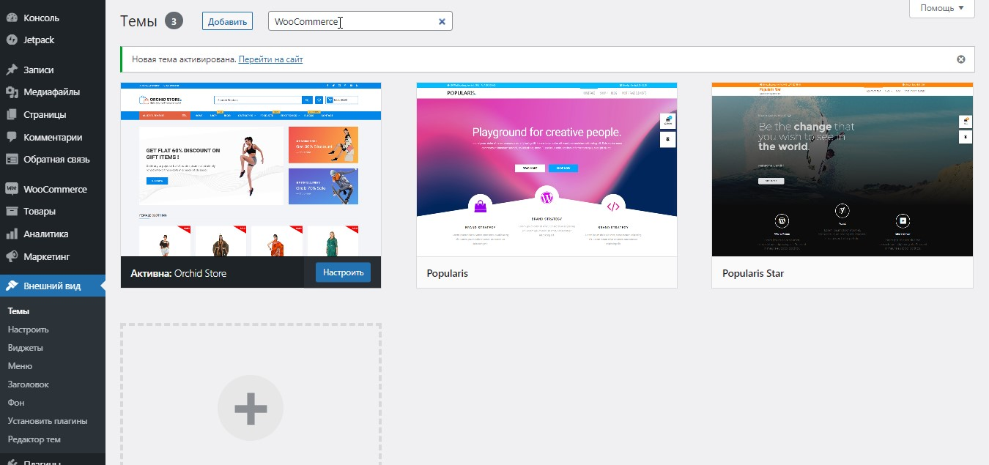
Установка темы.

Slide 8
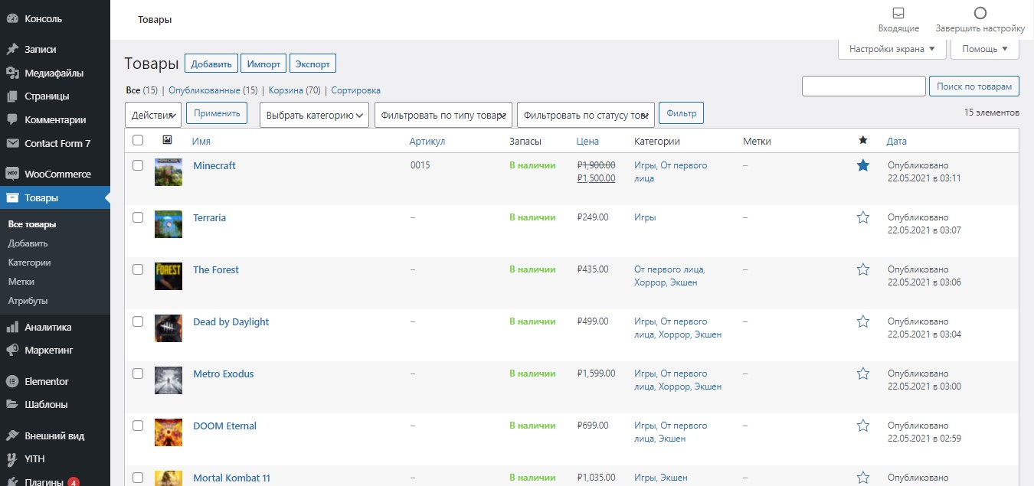
Добавление товарных позиций на сайт.

Slide 9
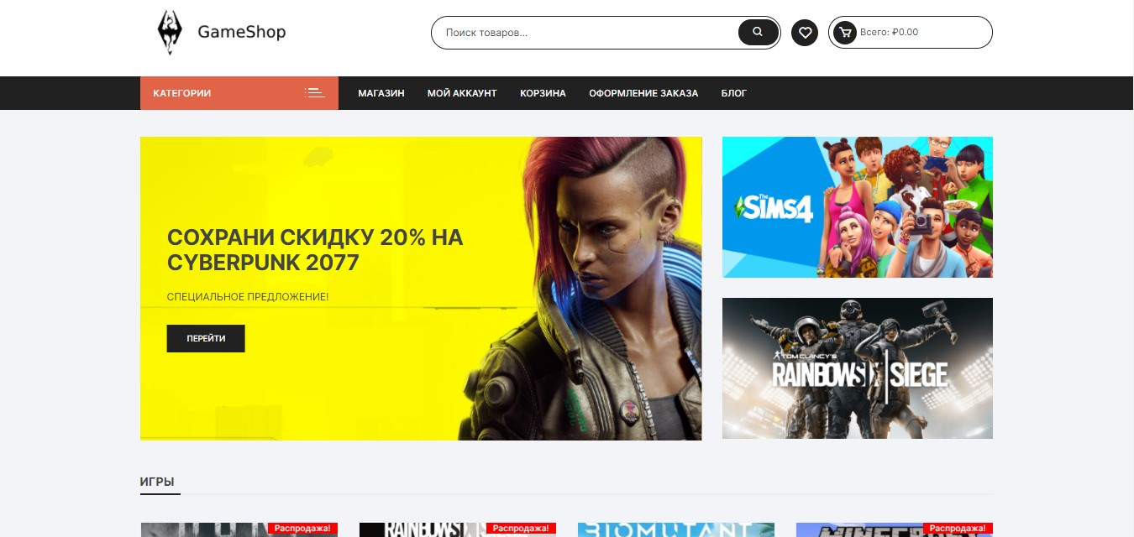
Структура сайта.

Slide 10
Заключение.
В ходе выполнения выпускной квалификационной работы было проведено проектирование и создание сайта для продажи видеоигр.
Для разработки интернет-магазина была выбрана была выбрана CMS Wordpress
В процессе разработки были добавлены товары по категориям с удобным оформлением заказа, так же был выбран подходящий готовый шаблон, который хорошо подходит под тематику онлайн магазина.

Slide 11

Спасибо за внимание!

